Slide 1
Интерактивная игра
по предмету «Человек и мир»
«РАЗНООБРАЗИЕ ЖИВОТНЫХ»
Рыбакова Н.Л.
ГУО «Средняя школа №34 г.Витебска»

Slide 2
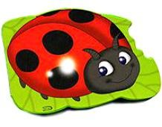
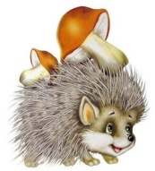
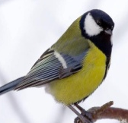
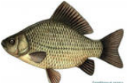
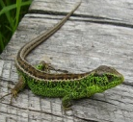
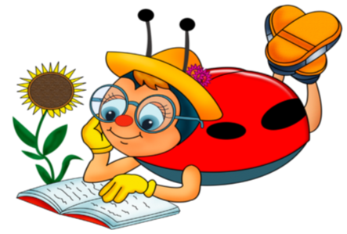
Интерактивная игра
НАСЕКОМЫЕ
10
20
30
40
50
ЗВЕРИ
10
20
30
40
50
ПТИЦЫ
10
20
30
40
50
РЫБЫ
10
20
30
40
50
ПРЕСМЫКАЮЩИЕСЯ
10
20
30
40
50

Slide 3
НАСЕКОМЫЕ
10
ПОЧЕМУ ЭТИ ЖИВОТНЫЕ ПОЛУЧИЛИ ТАКОЕ НАЗВАНИЕ?
На теле этих животных можно заметить «насечки»

Slide 4
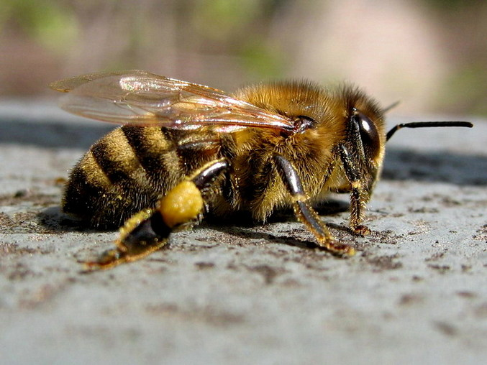
НАСЕКОМЫЕ
20
КАК НАЗЫВАЮТ ПЧЕЛУ, КОТОРАЯ СООБЩАЕТ ВСЕМ ПЧЁЛАМ МЕСТО,ГДЕ ЕСТЬ ЕДА ?
Пчела- разведчица

Slide 5
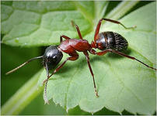
НАСЕКОМЫЕ
30
МУРАВЕЙ-САМЫЙ СИЛЬНЫЙ ИЗ ВСЕХ ЖИВОТНЫХ НА ЗЕМЛЕ. А КАКИЕ ТЯЖЕСТИ ОН МОЖЕТ ПЕРЕНОСИТЬ?
Он переносит тяжести в 50 раз больше собственной массы

Slide 6
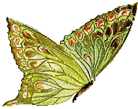
НАСЕКОМЫЕ
40
НАЗОВИТЕ ЧАСТИ ТЕЛА НАСЕКОМОГО
Голова, грудь, брюшко

Slide 7
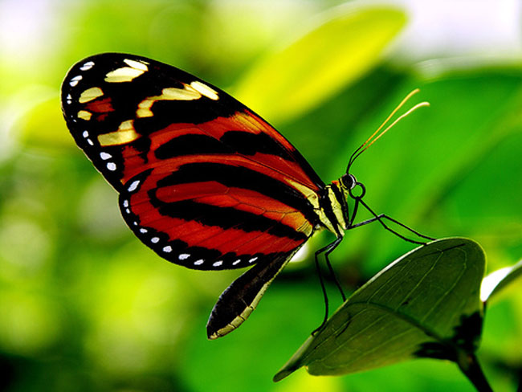
НАСЕКОМЫЕ
50
ЧЕМ ПРОБУЮТ ЕДУ НА ВКУС БАБОЧКИ?
Задними
лапками

Slide 8
ЗВЕРИ
10
ЧЕМ ПОХОЖИ ВСЕ ЗВЕРИ?
Тело у большинства зверей покрыто шерстью, они рождают детёнышей и кормят их молоком

Slide 9
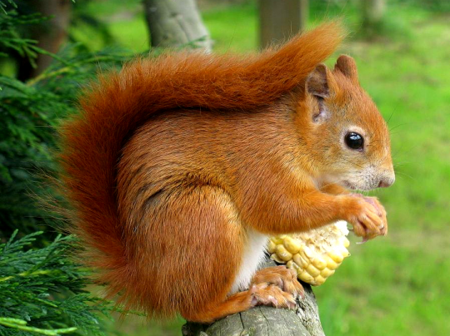
ЗВЕРИ
20
ЗАЧЕМ БЕЛКА СТРОИТ
НЕСКОЛЬКО ГНЁЗД?
В случае опасности перенести своих беспомощных бельчат

Slide 10
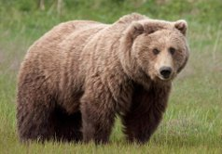
ЗВЕРИ
30
ПОЧЕМУ У МЕДВЕДЕЙ ДЕТЁНЫШИ РОЖДАЮТСЯ ЗИМОЙ?
Только зимой у медведя есть жилище- берлога

Slide 11
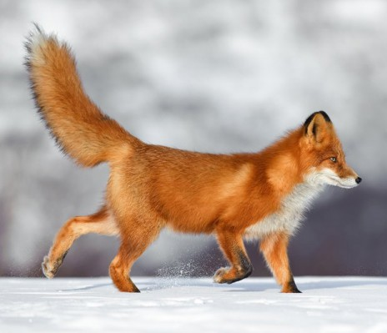
ЗВЕРИ
40
ДЛЯ ЧЕГО
ЛИСЕ ХВОСТ?
Удерживать равновесие, когда во время бега должна сделать резкий поворот

Slide 12
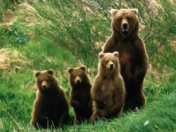
ЗВЕРИ
50
КАК НАЗЫВАЮТ СТАРШИХ БРАТЬЕВ И СЕСТЁР МЕДВЕЖАТ, КОТОРЫЕ ПОМОГАЮТ МАМЕ-МЕДВЕДИЦЕ ВОСТИТЫВАТЬ МАЛЫШЕЙ?
Пестуны

Slide 13
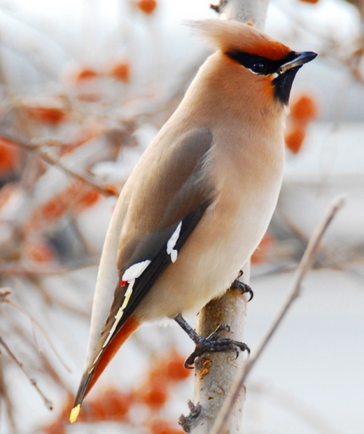
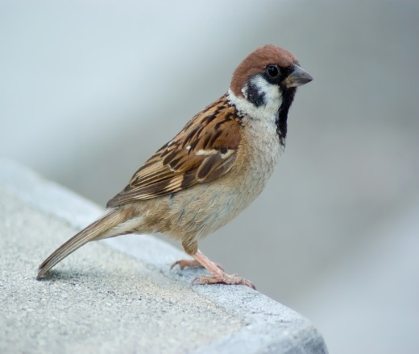
ПТИЦЫ
10
ЧЕМ ПОХОЖИ ВСЕ ПТИЦЫ?
Тело покрыто перьями

Slide 14
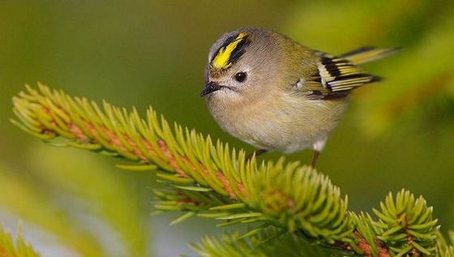
ПТИЦЫ
20
НАЗОВИ САМУЮ МАЛЕНЬКУЮ ПТИЦУ БЕЛАРУСИ.
Королёк

Slide 15
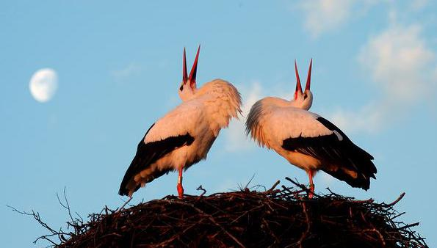
ПТИЦЫ
30
КТО ИЗДАЁТ ТАКОЙ ЗВУК?
Аист. Весной трещит клювом. Птица закидывает голову на спину и стучит краями клюва, издавая длинную трескучую трель.

Slide 16
ПТИЦЫ
40
ЗАЧЕМ СКВОРЦЫ, ГАЛКИ КАТАЮТСЯ «ВЕРХОМ» НА КОРОВАХ, ОВЦАХ, ЛОШАДЯХ?
Птицы выклёвывают из шкур животных личинок оводов, яйца мух

Slide 17
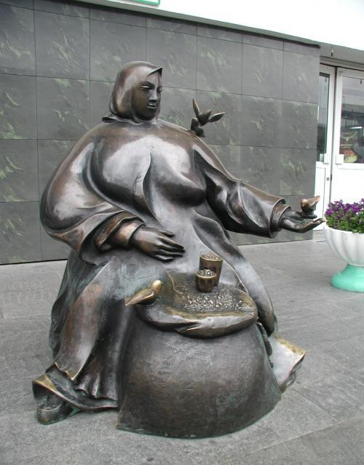
ПТИЦЫ
50
ПАМЯТНИК С КАКОЙ ПТИЦЕЙ УСТАНОВЛЕН В Г.МИНСКЕ У ВХОДА НА ЦЕНТРАЛЬНЫЙ РЫНОК ?
Воробей в компании с доброй торговкой семечками

Slide 18
РЫБЫ
10
НАЗОВИ ГЛАВНОЕ УСЛОВИЕ ДЛЯ ЖИЗНИ РЫБ.
Чистота водоёмов

Slide 19
РЫБЫ
20
НАЗОВИ ПРИСПОСОБЛЕНИЯ РЫБ ДЛЯ ЖИЗНИ В ВОДЕ.
Обтекаемая форма тела.
Тело покрыто чешуёй и слизью.
Наличие плавников, хвоста и жабр для дыхания.

Slide 20
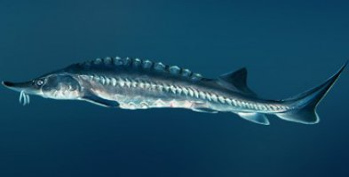
РЫБЫ
30
НАЗОВИ
РЫБУ-ДОЛГОЖИТЕЛЯ
Белуга.
Она может жить до 100 лет.

Slide 21
РЫБЫ
40
КАКОЕ ЗНАЧЕНИЕ ИМЕЮТ ЗВУКИ, ИЗДАВАЕМЫЕ РЫБАМИ?
Звуки отпугивают, приманивают, приглашают на обед и игру .

Slide 22
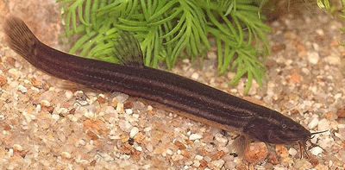
РЫБЫ
50
В ВОДОЁМАХ БЕЛАРУСИ ЕСТЬ РЫБА - «БАРОМЕТР».ОНА ДОВОЛЬНО ЧУТКО РЕАГИРУЕТ НА ИЗМЕНЕНИЯ ПОКАЗАТЕЛЕЙ БАРОМЕТРА. ЗА СУТКИ ПЕРЕД ДОЖДЁМ ОНА ПОДНИМАЕТСЯ НА ПОВЕРХНОСТЬ ВОДЫ.
Вьюн

Slide 23
ПРЕСМЫКАЮЩИЕСЯ
10
ЗА ЧТО ЗМЕЮ, ЯЩЕРИЦУ, КРОКОДИЛА,ЧЕРЕПАХУ НАЗЫВАЮТ ПРЕСМЫКАЮЩИМИСЯ?
За способ их передвижения - ползание, пресмыкание по земле

Slide 24
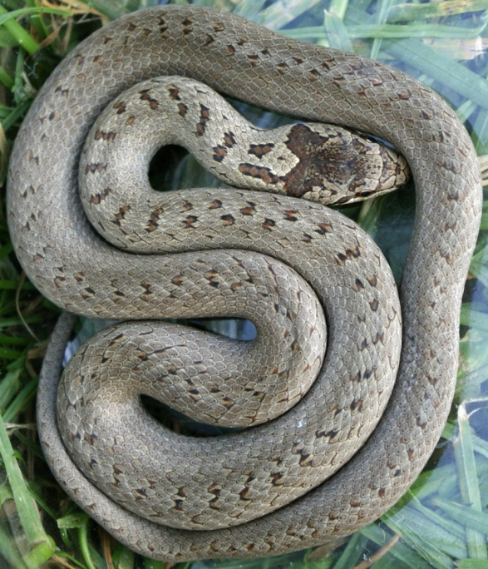
ПРЕСМЫКАЮЩИЕСЯ
20
КАК НАЗЫВАЕТСЯ НЕЯДОВИТАЯ ЗМЕЯ, КОТОРАЯ ЗАНЕСЕНА В КРАСНУЮ КНИГУ РЕСПУБЛИКИ БЕЛАРУСЬ?
Медянка

Slide 25
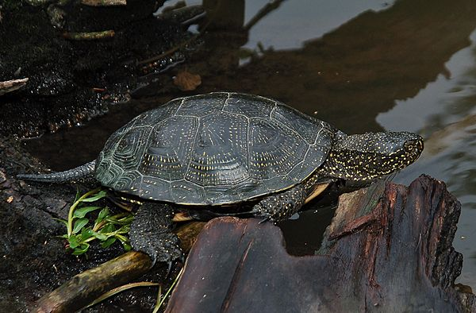
ПРЕСМЫКАЮЩИЕСЯ
30
КАК НАЗЫВАЕТСЯ ЭТО ЖИВОТНОЕ,ЗАНЕСЁННОЕ В КРАСНУЮ КНИГУ РЕСПУБЛИКИ БЕЛАРУСЬ?
Болотная
черепаха

Slide 26
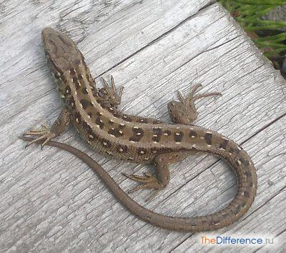
ПРЕСМЫКАЮЩИЕСЯ
40
СКОЛЬКО ПАЛЬЦЕВ НА КОНЕЧНОСТИ У ЯЩЕРИЦЫ?
Конечности ящерицы хорошо развиты и вооружены пятью пальцами с когтями.

Slide 27
ПРЕСМЫКАЮЩИЕСЯ
50
КАК НАЗЫВАЮТСЯ ЗАЩИТНЫЕ ОБРАЗОВАНИЯ НА КОЖЕ ПРЕСМЫКАЮЩИХСЯ?
Кожа у пресмыкающихся сухая и покрыта роговым покровом(чешуёй), защищающим тело от высыхания. Рост животного сопровождается линькой.

Slide 28
ИНТЕРНЕТ - РЕСУРСЫ
http://img-fotki.yandex.ru/get/9349/20573769.52/0_94204_946b02f5_L.png
цветок с божьей коровкой в левом углу
http://forchel.ru/uploads/posts/2011-08/1312737308_5.jpg
забор с подсолнухами
http://papus666.narod.ru/clipart/p/pods/pods04.png
подсолнухи (цветок для божьей коровки)
http://gifsgifsparavoce.files.wordpress.com/2012/02/abelhinha031.png?w=630 божья коровка
http://img-fotki.yandex.ru/get/6306/162549541.6/0_744cd_83128e8d_XL
цветок подсолнуха
http://s008.radikal.ru/i306/1011/71/1a06c40bc806.jpg
картинка для создания фона
http://elenaranko.ucoz.ru/ автор шаблона Ранько Е.А.

